Slide 1

Devolución de Subvenciones Docentes
Instructivo 2 – Gestión de Personas
y Planta Funcional

Slide 2


Hito 1 – Personas y POF
Objetivo del módulo
Gestionar personas y organizar la planta funcional de los establecimientos.
Beneficios esperados
Eficiencia, precisión y centralización de datos.

Slide 3
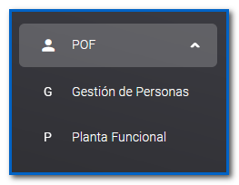
Menú del Módulo
Gestión de Personas: Alta, Baja y Modificación de Docentes
Planta Funcional: Configuración de Roles de Docentes y asignaciones en Establecimientos

Slide 4
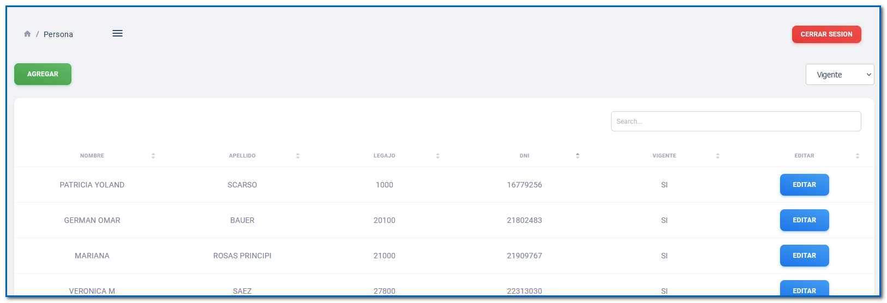

Gestión de Personas
Ingreso de nuevos docentes con datos obligatorios (DNI, nombre, apellido, etc.)
Edición de registros existentes

Slide 5
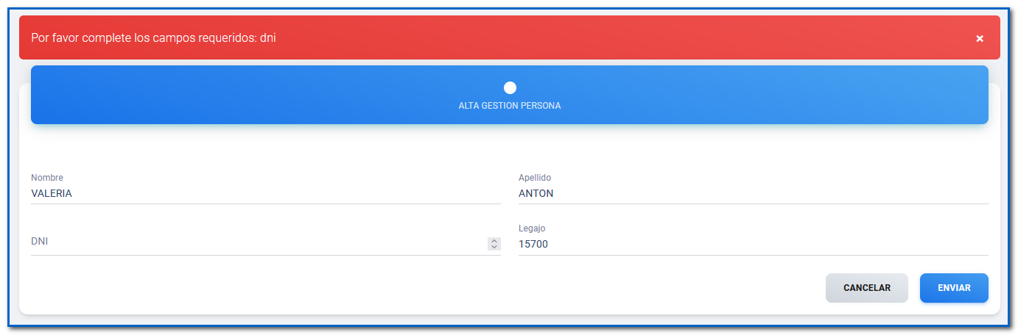
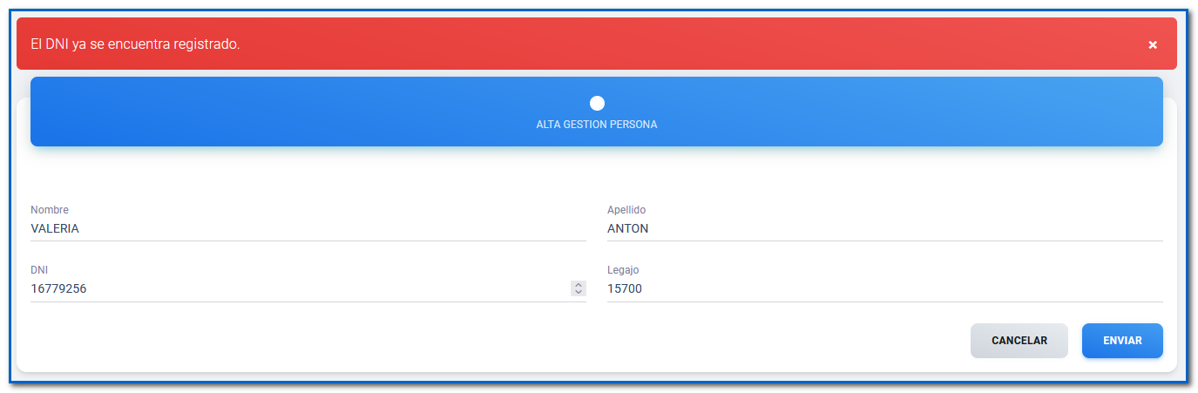
Gestión de Personas
Validación de datos obligatorios
Control automático para evitar duplicados

Slide 6
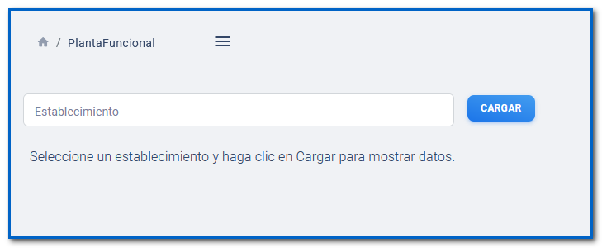
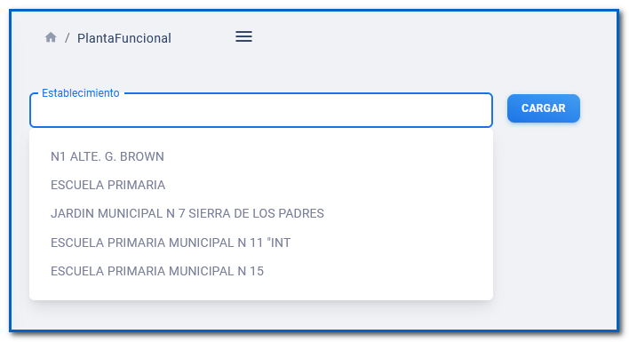
Planta Funcional
Paso 1: seleccionar un Establecimiento
Paso 2: Luego de seleccionar el Establecimiento, hacer clic en CARGAR

Slide 7
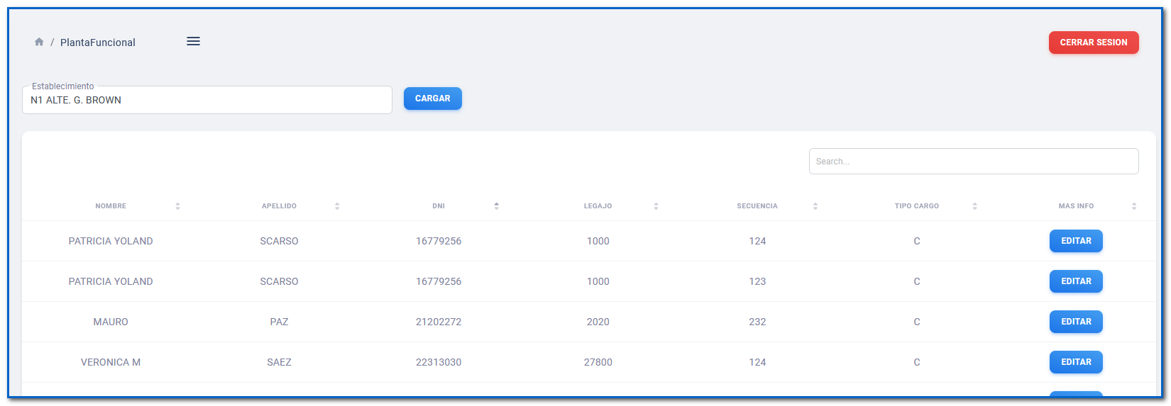
Planta Funcional
Paso 3: se visualizan los Docentes del Establecimiento seleccionado

Slide 8
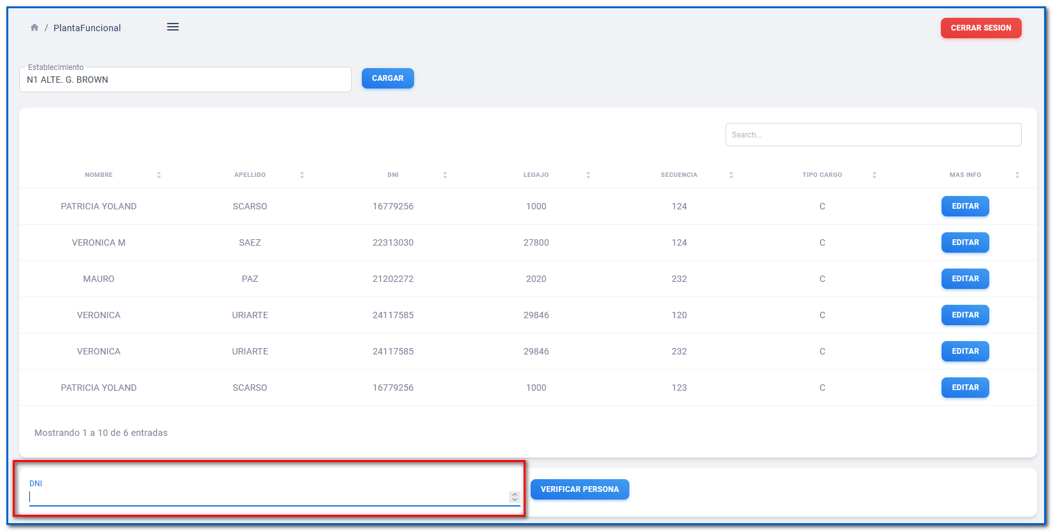
Planta Funcional
Paso 4: Agregar un Docente a la POF
Introducir el DNI y presionar Verificar Persona

Slide 9
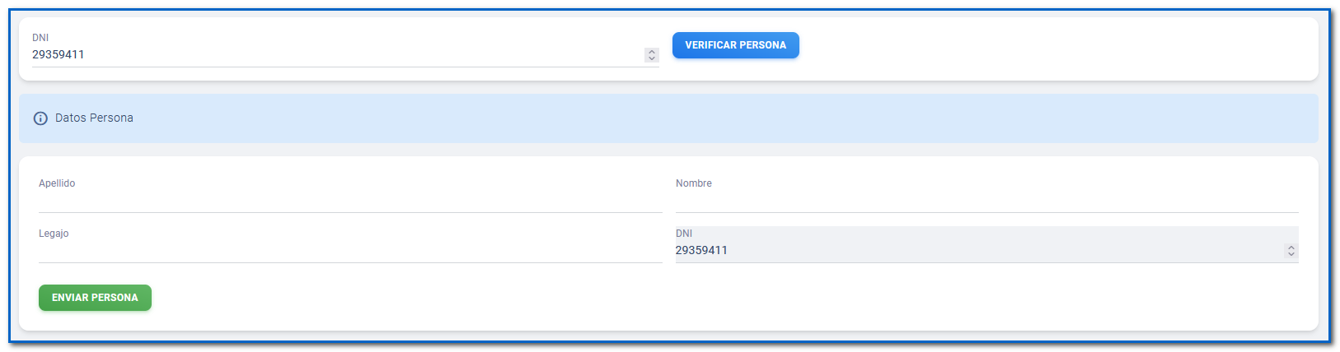
Planta Funcional
Paso 4: Agregar un Docente a la POF
Caso 1: La persona NO existe
Se habilita sección para completar los datos de la Persona

Slide 10
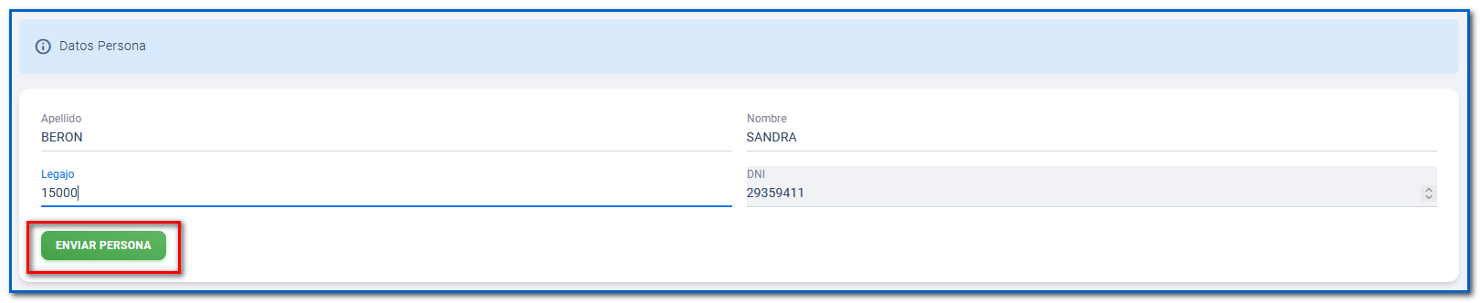
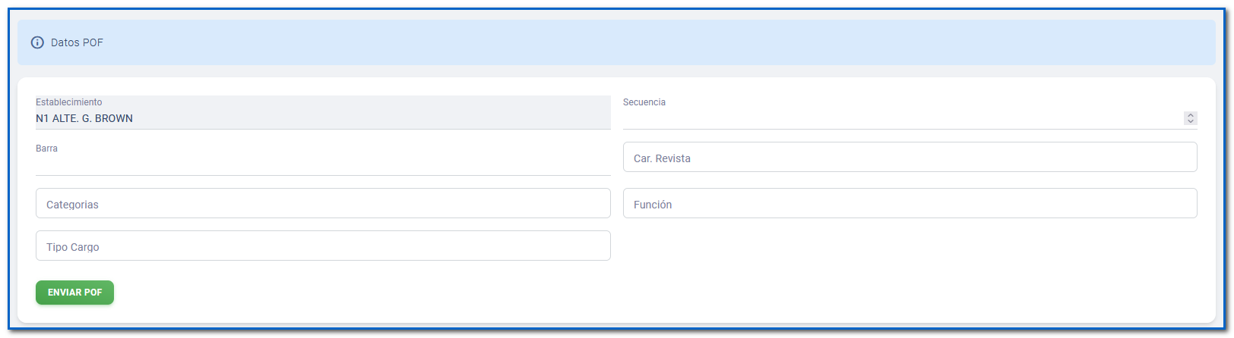
Planta Funcional
Paso 4: Agregar un Docente a la POF
Caso 1: La persona NO existe
Completar datos Persona y presionar “Enviar Persona”
1
Completar datos POF presionar “Enviar POF”
2

Slide 11
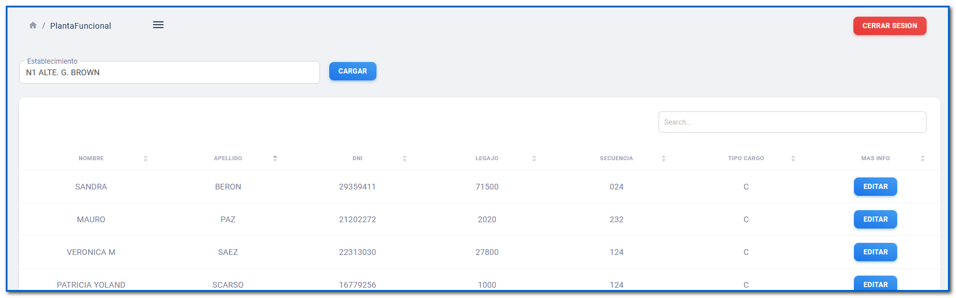
Planta Funcional
Paso 4: Agregar un Docente a la POF
Caso 1: La persona NO existe
Se actualiza la POF
3

Slide 12
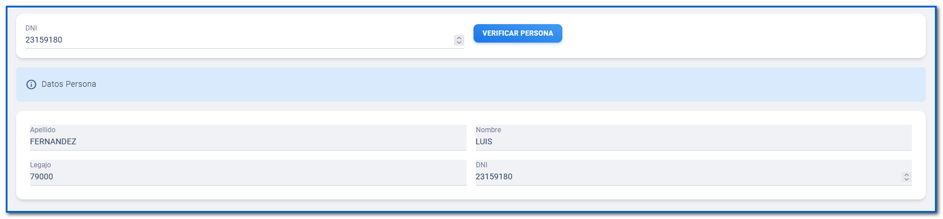
Planta Funcional
Paso 4: Agregar un Docente a la POF
Caso 2: La persona SI existe
Se completan automáticamente los datos de la Persona

Slide 13
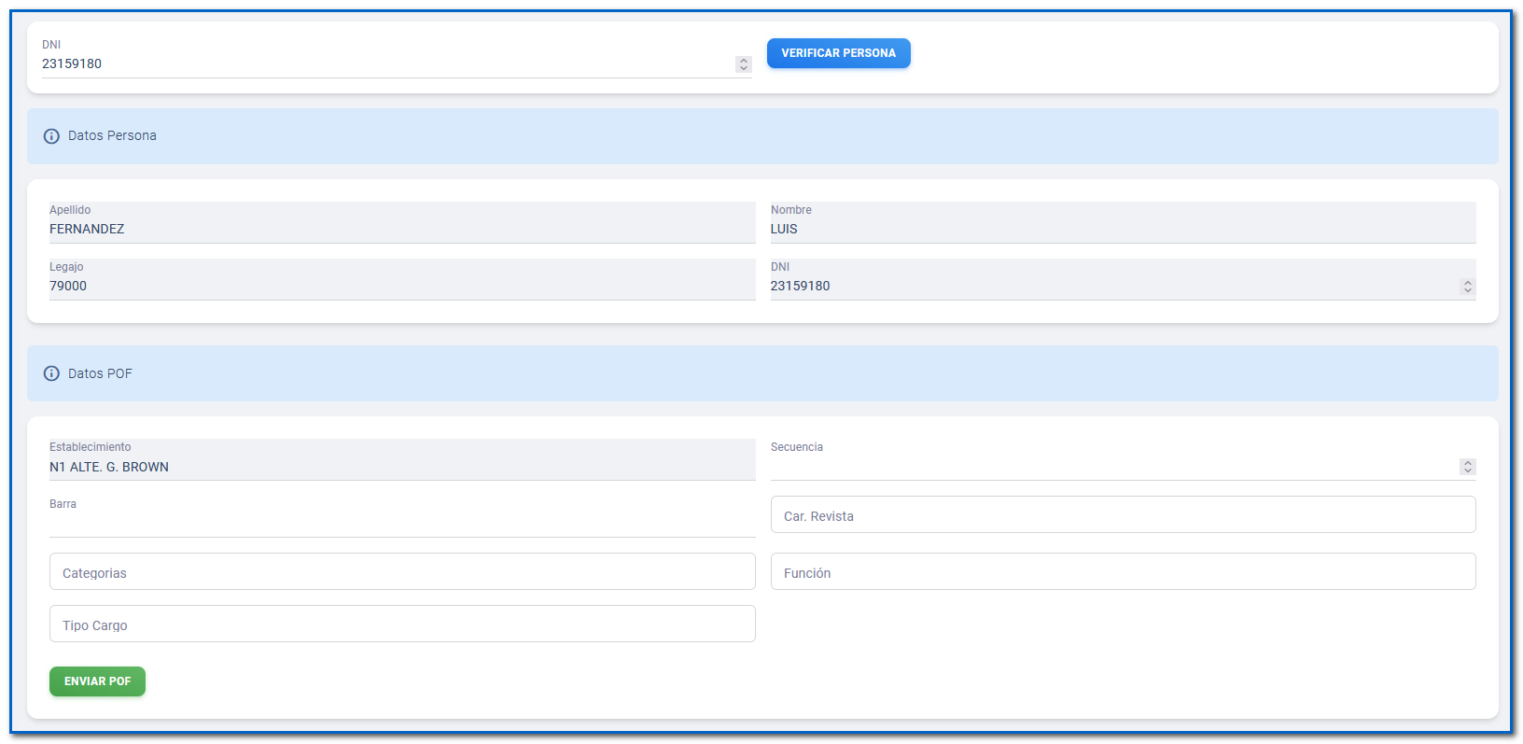
Planta Funcional
Paso 4: Agregar un Docente a la POF
Caso 2: La persona SI existe
Se habilita sección para cargar datos POF para asociar el docente al establecimiento

Slide 14
Planta Funcional
Paso 5: Desvincular un Docente de un Establecimiento

Slide 15
Planta Funcional
Paso 6: Volver a vincular un Docente a un Establecimiento

Slide 16
Planta Funcional
Paso 7: Cargar Antigüedades Base
Se trata de una carga por única vez para cada registro de la POF ya que se utiliza como base para el cálculo de las antigüedades a través de las diferentes liquidaciones

